Slide 1
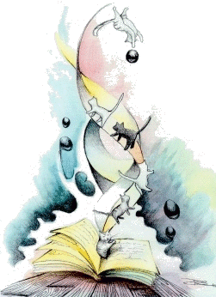
Textos Poéticos
Departamento de Lenguaje y Comunicación kra/2011
____________________________________________________________________________
Quintos Básicos

Slide 2
Contenidos Género poético
Definición texto poético
Elementos del poema
Versos
Estrofas
Rimas
Consonantes
Asonantes
Hablante lírico
Objeto lírico
Figuras literarias
Comparación
Epíteto
Personificación
Aliteración
Metáfora
Tipos de poemas
Tradicionales
Odas
Caligramas
Trabalenguas
Función expresiva

Slide 3
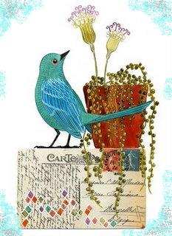
Definición Texto Poético
Son obras en las que predomina la voluntad del autor por transmitir sentimientos, reales o ficticios, y mostrar una percepción personal del mundo.

Slide 4
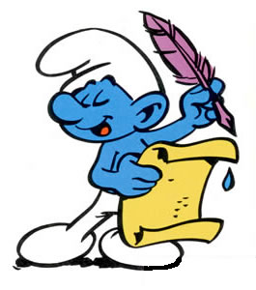
Poeta
Es la persona que crea la obra, ya sea por escrito o en forma oral. Es como el autor, pero a los autores de obras líricas se les llama poetas.

Slide 5
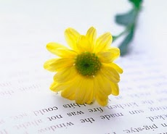
Elementos del poema: Poema
Unidad mayor con mensaje completo cuyos componentes están sujetos a ritmo. Existe la diferenciación entre poemas estróficos, los cuales están formados por estrofas, y entre poemas no estróficos, que son aquéllos que no tienen estrofas.

Slide 6
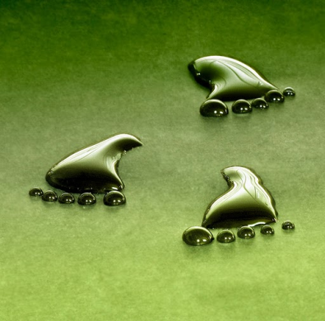
Elementos del poema: Versos
Cada línea del poema es un verso.

Slide 7
Elementos del poema: Estrofas
En un poema los versos se pueden agrupar en estrofas. Una estrofa es un conjunto de versos que tienen características similares. En general, dentro de un poema, cada estrofa aparece separada por une espacio.

Slide 8
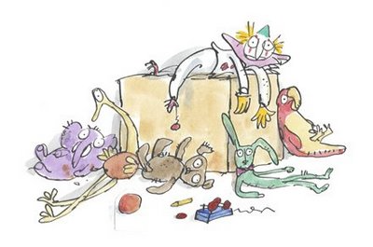

Slide 9
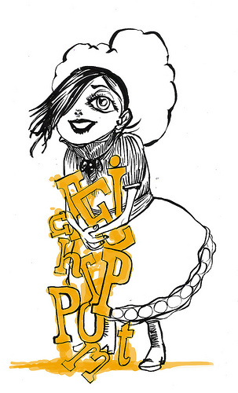
Elementos del poema: Rimas
Es la igualdad o semejanza de sonidos finales de los versos entre sí.
Hay dos tipos de rima:
Rima consonante.
Rima asonante.

Slide 10
Elementos del poema: Rimas Consonantes
Es aquella que se establece entre los versos cuyos finales, a partir de la última vocal que se pronuncia con acento, son iguales, incluyendo vocales y consonantes.
Ejemplos
Luna
Cuna

Slide 11
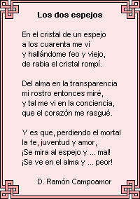

Slide 12
Elementos del poema: Rimas Asonantes
Es aquella que se establece solo en las vocales de los versos a partir de la última vocal acentuada.
Ejemplo
sombrero pino selva
viento libro naturaleza

Slide 13
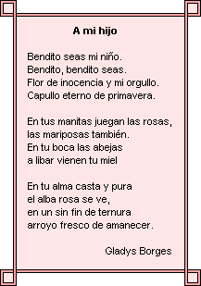

Slide 14
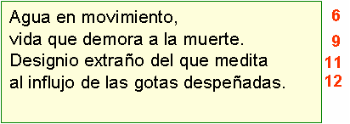
Elementos del poema: Rimas Libre
En la lírica moderna se utiliza otro tipo de rima que la blanca o libre. Lo importante en este tipo de verso es el ritmo.

Slide 15
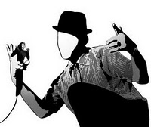
Hablante lírico
El hablante lírico es un ser que no existe como tal, es un ente de ficción, el que es creado por el autor. Este hablante expresa su sentir, su interior por medio de la poesía.

Slide 16
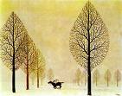
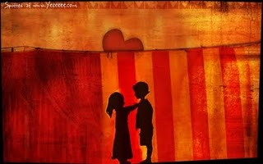
Objeto lírico
Puede ser una persona, animal, cosa, objeto personificado que sirve al hablante lírico para expresar su interioridad.

Slide 17
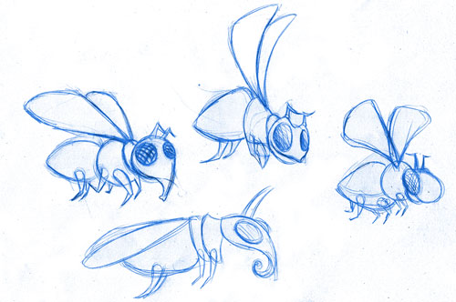
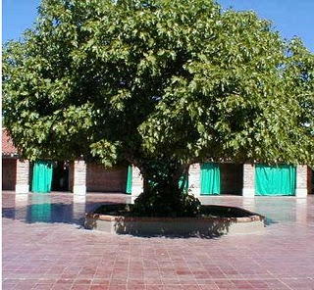
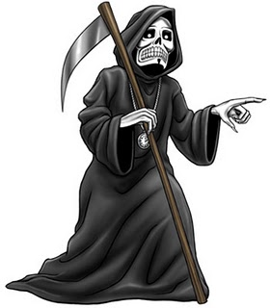
Objeto lírico Ejemplo
Vosotras, las familiares,
inevitables golosas,
vosotras, moscas vulgares
me evocáis todas las cosas.
Objeto: las moscas.
Porque es áspera y fea,
porque todas sus ramas son grises
yo le tengo piedad a la higuera.
Objeto: la higuera.
Jaca negra, luna grande,
y aceitunas en mi alforja.
Aunque sepa los caminos
yo nunca llegaré a Córdoba.
Objeto: la muerte.

Slide 18
Figuras literarias
Son todos aquellos procedimientos de lenguaje de que se vale un autor para hacer más expresiva su obra.

Slide 19
Figuras literarias: Comparación
Este parecido se expresa a través de un elemento comparativo (como, así como, tal como, parece, tal cual) o sin que este esté presente.
Sus pies son como dos reglas
Recurso literario que consiste en destacar o establecer semejanzas entre los elementos (objetos, personas, animales, situaciones, hechos).

Slide 20
Figuras literarias: Comparación Ejemplos
Nubes vaporosas,
nubes como tul,…
(G. Mistral)
La mujer y las flores
son parecidas:
mucha gala a los ojos
y al tacto espinas.
(Espronceda)

Slide 21
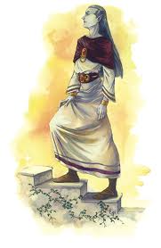
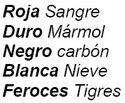
Figuras literarias: Epíteto
Es el uso de un adjetivo aparentemente innecesario y que atribuye al nombre al que acompaña una cualidad que le pertenece ya de por sí.

Slide 22
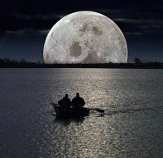
Figuras literarias: Epíteto Ejemplos
La blanca nieve.
La luminosa mañana.
¡Oh dulce luna por mis ojos hallada
Dulce y romántica cuando mas quería...

Slide 23
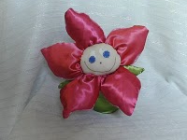
Figuras literarias: Personificación
Consiste en atribuir a las cosas inertes, aptitudes o actividades propias de los seres vivos.

Slide 24
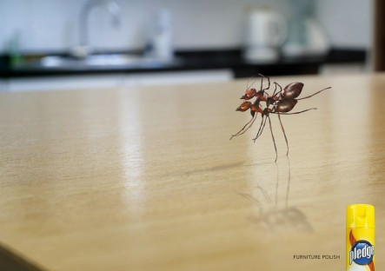
Figuras literarias: Personificación Ejemplos
“La sombra se veía venir corriendo aprisa ya por la falda espesa del altísimo monte”.

Slide 25
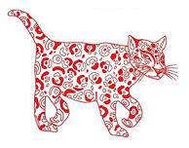
Figuras literarias: Aliteración
Consiste en repetir y/o combinar varios sonidos a lo largo de una misma frase. Su objetivo es conseguir un efecto lírico sonoro.
El ruido con que rueda la ronca tempestad”
“Ya se oyen los claros clarines”.

Slide 26
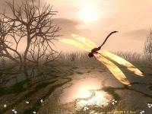
Figuras literarias: Aliteración Ejemplos
"en el silencio sólo se escuchaba un susurro de abejas que sonaba"
“La libélula vaga de la vaga ilusión”
"los claros clarines de pronto levantan sus sones"
"de finales, fugaces, fugitivos fuegos fundidos en tu piel fundada"
"estaba tan embebido tan absorto y enajenado que se quedó mi sentido de todo sentir privado y el espíritu dotado de un entender no entiendo toda ciencia trascendiendo"

Slide 27
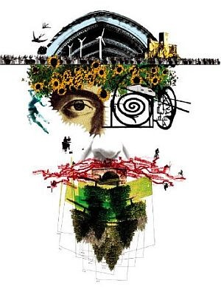
Figuras literarias: Metáfora
Consiste en la sustitución de una palabra por otra con base en su semejanza de significado; esta semejanza es posible porque los dos términos comparten un rasgo semántico común.
Lo que en la COMPARACIÓN es semejanza, en la METÁFORA parece ser identidad.

Slide 28
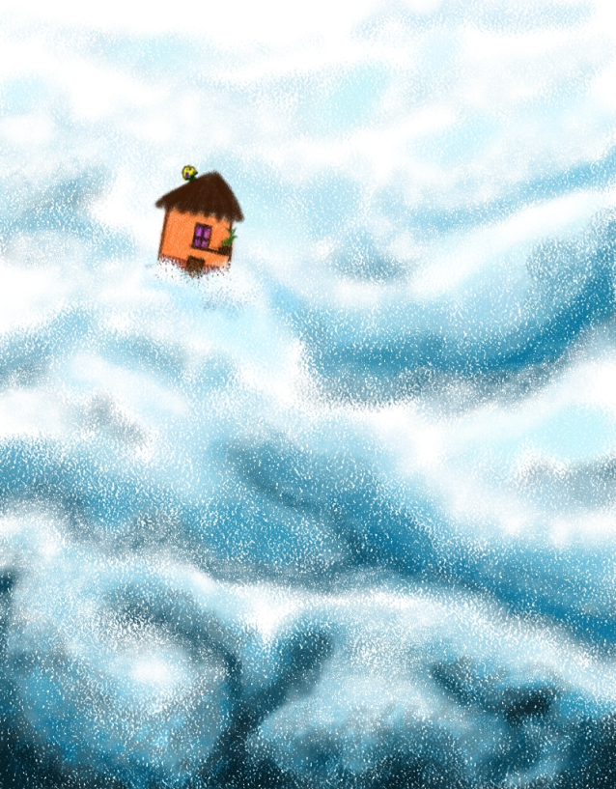
Figuras literarias Metáfora Ejemplos
Tus cabellos son de oro (el fundamento sería que el color dorado de sus cabellos rubios se asemeja al oro)
Tus ojos son dos luceros - (el fundamento es que sus ojos son brillantes o están iluminados como unos luceros)
La primavera, niña errática y desnuda.
El profesor llegó a la fuente del problema.
Mi padre estaba asándose.
Oh hermosura mortal, cometa al viento.
Su idea era intragable.
La tarea era pan comido.
Le llovieron regalos a la cumpleañera

Slide 29
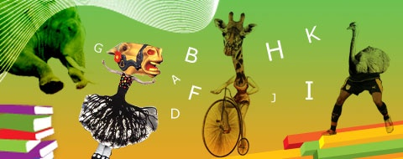
Tipos de poemas: Tradicionales
Es toda composición poética que esté formada por versos.

Slide 30
Tipos de poemas: Odas
Este tipo de poesía responde a un modo de alabanza, de exaltación, es una forma de canto donde fluye la pasión por parte del hablante lírico, quien expresa sus sentimientos y entusiasmo, para plasmar belleza en el poema.

Slide 31
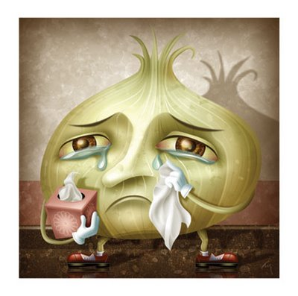
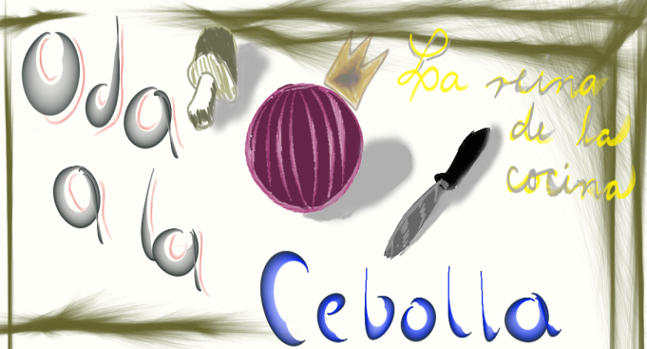
Tipos de poemas: Odas Ejemplo
Oda a la Cebolla
(Autor: Pablo Neruda)
“Cebolla luminosa redoma,
pétalo a pétalo se formó tu hermosura,
escamas de cristal te acrecentaron
y en el secreto de la tierra oscura
se redondeó tu vientre de rocío (…)
Estrella de los pobres, hada madrina
envuelta en delicado papel,
sales del suelo,
eterna, intacta, pura
como semilla de astro
y al cortarte el cuchillo en la cocina
sube la única lágrima sin pena.
Nos hiciste llorar sin afligirnos.
Yo cuanto existes celebré, cebolla,
pero para mí eres
más hermosa que un ave
de plumas cegadoras,
eres para mis ojos globo celeste,
copa de platino, baile inmóvil
de anémona nevada
y vive la fragancia de la tierra
en tu naturaleza cristalina”.

Slide 32
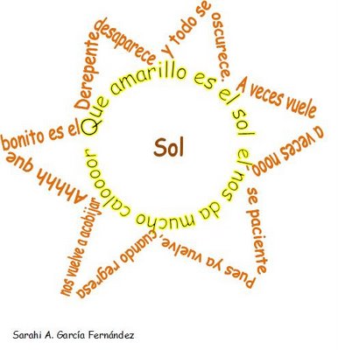
Tipos de poemas: Caligramas
Un caligrama (del francés calligramme) es un poema visual en el que las palabras "dibujan" o conforman un personaje, un animal, un paisaje o cualquier objeto imaginable.
Para crear un caligrama habrá que partir de una idea : una palabra, una expresión , un objeto que habrá que transformar primero en imagen y luego en poesía.

Slide 33
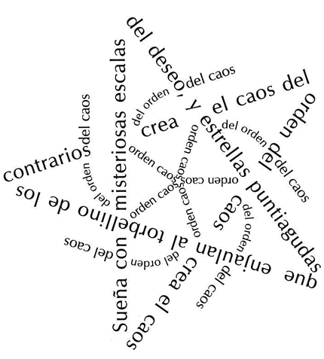
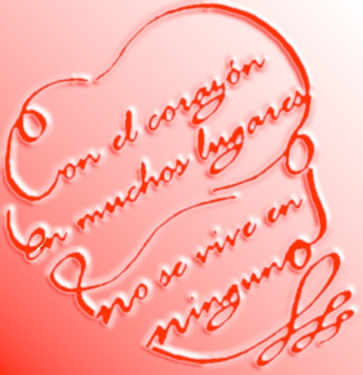
Tipos de poemas: Caligramas Ejemplos

Slide 34
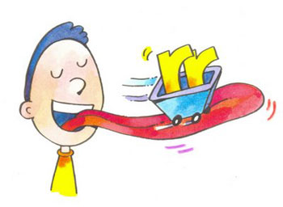
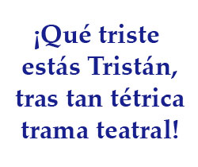
Tipos de poemas: Trabalenguas
También llamados destrabalenguas, son oraciones o textos breves, en cualquier idioma, creados para que su pronunciación en voz alta sea de difícil articulación.

Slide 35
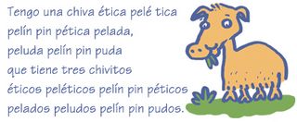
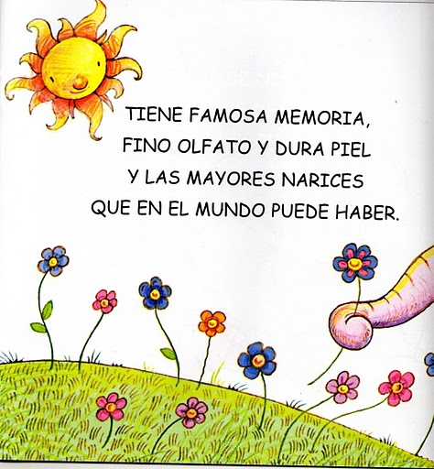
Tipos de poemas: Trabalenguas Ejemplos

Slide 36
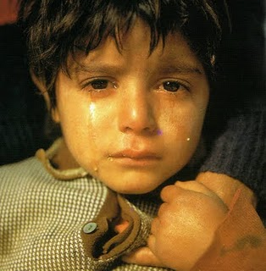
Función expresiva
Tanto el género narrativo como el dramático intentan representar creando un mundo.
El género lírico no intenta representar sino expresar
Por esta razón la función del lenguaje
que predomina en el genero lírico es EMOTIVA o EXPRESIVA.

Slide 37
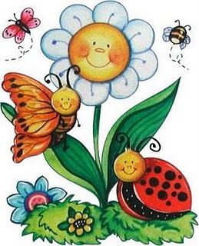
Recuerda…
Los poemas están escritos en versos.
Un conjunto de versos recibe el nombre de estrofa.
La coincidencia de sonidos finales entre dos versos se llama rima.
La escritura en verso y la rima otorgan musicalidad a la poesía.
Para intensificar el sentido de un poema, el poeta emplea recursos conocidos como figuras literarias.
La reiteración es una figura literaria que consiste en repetir palabras o frases.
La rima es la coincidencia de sonidos entre las palabras finales de dos versos, a partir de la última vocal tónica o acentuada.
Cuando la coincidencia es total -afecta a vocales y consonantes-, se le denomina rima consonante.
Si sólo coinciden las vocales, recibe el nombre de rima asonante.

